Slide 1




Toán
LUYỆN TẬP
LUYỆN TẬP
sgk trang 149

Slide 2

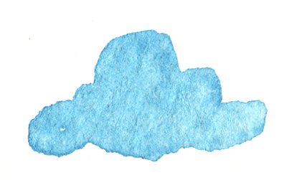









KHỞI ĐỘNG
LUYỆN TẬP
VẬN DỤNG
DẶN DÒ
KTUTS

Slide 3


KHỞI ĐỘNG

Slide 4

Tổng hai số là 120
Tỉ số của hai số đó là $\frac{\text{2}}{\text{3}}$
Hai số đó là:
48 và 72

Slide 5

Tổng hai số là 208
Tỉ số của hai số đó là $\frac{\text{3}}{\text{5}}$
Hai số đó là:
78 và 130

Slide 6

LUYỆN TẬP

Slide 7

1. Một sợi dây dài 28m được cắt thành hai đoạn, đoạn thứ nhất dài gấp 3 lần đoạn thứ hai. Hỏi mỗi đoạn dài bao nhiêu mét?

Slide 8

1. Một sợi dây dài 28m được cắt thành hai đoạn, đoạn thứ nhất dài gấp 3 lần đoạn thứ hai. Hỏi mỗi đoạn dài bao nhiêu mét?
Tóm tắt:
?m
Đoạn thứ nhất:
28m
Đoạn thứ hai:
?m

Slide 9
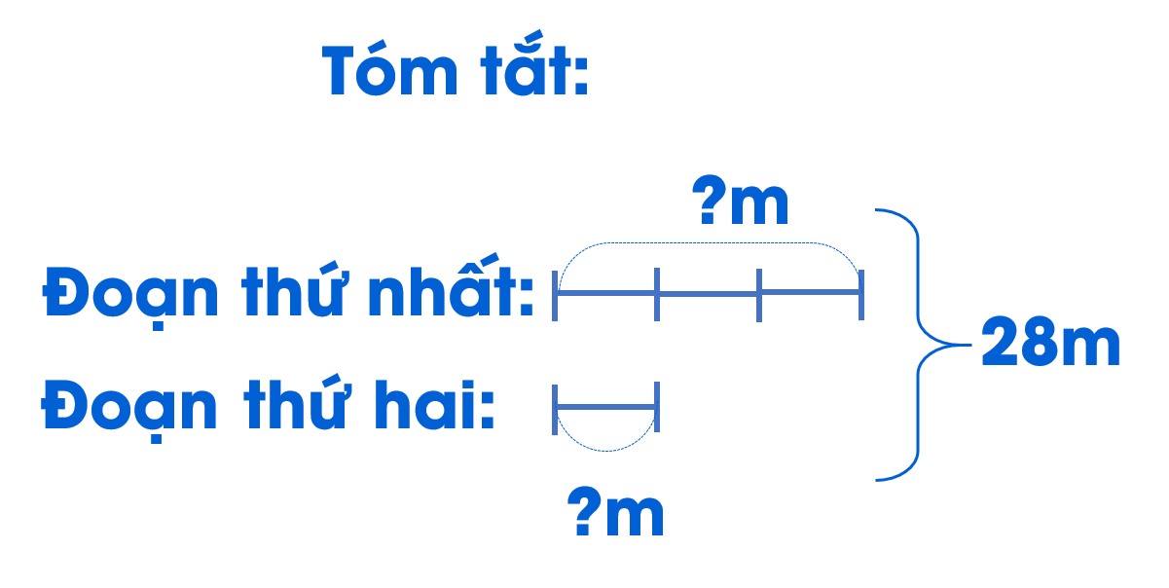
1. Một sợi dây dài 28m được cắt thành hai đoạn, đoạn thứ nhất dài gấp 3 lần đoạn thứ hai. Hỏi mỗi đoạn dài bao nhiêu mét?
Bài giải:
Tổng số phần bằng nhau là: 3 + 1 = 4 (phần)
Đoạn thứ hai dài là: 28 : 4 = 7 (m)
Đoạn thứ nhất dài là: 28 – 7 = 21 (m)
Đáp số: Đoạn thứ nhất: 21m
Đọan thứ hai: 7m

Slide 10
3. Tổng của hai số là 72. Tìm hai số đó biết rằng nếu số lớn giảm 5 lần thì tìm được số bé.

Slide 11
3. Tổng của hai số là 72. Tìm hai số đó biết rằng nếu số lớn giảm 5 lần thì tìm được số bé.
Tóm tắt:
?
Số lớn:
72
Số bé:
?

Slide 12
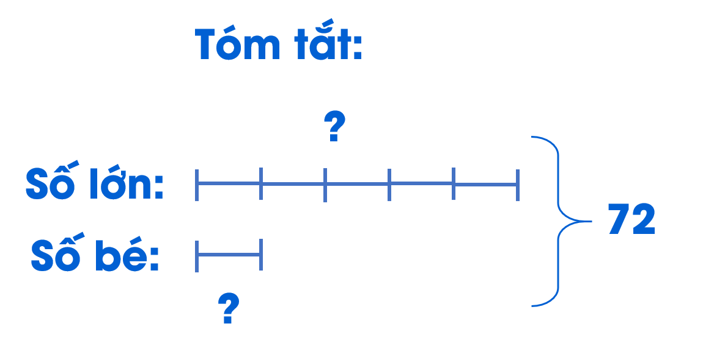
3. Tổng của hai số là 72. Tìm hai số đó biết rằng nếu số lớn giảm 5 lần thì tìm được số bé.
Bài giải:
Tổng số phần bằng nhau là: 5 + 1 = 6 (phần)
Số bé là: 72 : 6 = 12
Số lớn là: 72 – 12 = 60
Đáp số: Số lớn: 60
Số bé: 12

Slide 13

VẬN DỤNG

Slide 14



Một mảnh đất hình chữ nhật có chu vi là 150m. Biết chiều dài mảnh đất gấp 4 lần chiều rộng mảnh đất. Tìm chiều dài và chiều rộng mảnh đất đó.

Slide 15
Bài giải:
Nửa chu vi mảnh đất là: 150 : 2 = 75 (m)
Tổng số phần bằng nhau là: 1 + 4 = 5 (phần)
Chiều rộng mảnh đất là: 75 : 5 = 15 (m)
Chiều dài mảnh đất là: 75 - 15 = 60 (m)
Đáp số: Chiều dài: 60m;
Chiều rộng: 15m

Slide 16

DẶN DÒ

Slide 17
Xem lại bài
Chuẩn bị bài sau
Tạm biệt!

